Slide 1
CHAPTER 4: TREES (Cấu trúc cây)

Slide 2
Chương 4. Cấu trúc cây
1
Cây tổng quát
2
Cây nhị phân
3
Cây tìm kiếm nhị phân
4
Cây cân bằng
5
Bài tập

Slide 3
Mục tiêu
Giới thiệu khi niệm cấu trúc cây.
Cấu trúc dữ liệu cây nhị phân tìm kiếm: tổ chức, các thuật toán, ứng dụng.
Cây AVL

Slide 4
Cấu trúc cây

Slide 5
4.1. Một số khái niệm cơ bản
Định nghĩa: cây là một tập hợp T các phần tử (gọi là nút của cây) trong đó có 1 nút đặc biệt được gọi là gốc, các nút còn lại được chia thành những tập rời nhau T₁, T₂ , ... , Tn theo quan hệ phân cấp trong đó Ti cũng là một cây.
Mỗi nút ở cấp i sẽ quản lý một số nút ở cấp i+1. Quan hệ này người ta còn gọi là quan hệ cha-con.
(hoặc) Cây là một đồ thị vô hướng, không có trọng số, liên thông và không có chu trình.

Slide 6
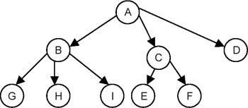
Cấu trúc cây

Slide 7
4.1. Một số khái niệm cơ bản
Bậc của một nút : là số cây con của nút đó
Bậc của một cây : là bậc lớn nhất của các nút trong cây (số cây con tối đa của một nút thuộc cây ). Cây có bậc n thì gọi là cây n-phân.
Nút gốc : là nút không cú nút cha.
Nút lá : là nút có bậc bằng 0.
Nút nhánh : là nút có bậc khác 0 và không phải là gốc.
Mức của một nút :
Mức (gốc (T) ) = 0.
Gọi T₁, T₂, T₃, ... , Tn là các cây con của T₀
Mức (T₁) = Mức (T₂) = ... = Mức (Tn) = Mức (T₀) + 1.

Slide 8
4.1. Một số khái niệm cơ bản
Độ dài đường đi từ gốc đến nút x : là số nhánh cần đi qua kể từ gốc đến x
Độ dài đường đi tổng của cây :
trong đó Px là độ dài đường đi từ gốc đến X.
Độ dài đường đi trung bình : PI = PT/n (n là số nút trên cây T).
Rừng cây: là tập hợp nhiều cây trong đó thứ tự các cây là quan trọng.

Slide 9
Khái niệm
J
gốc
Cạnh
nút
Z
A
B
R
D
Q
K
A
F
L
Lá

Slide 10
Cấu trúc cây Một số ví dụ về đối tượng các cấu trúc dạng cây
Sơ đồ tổ chức của một công ty
BB-Electronic Corp.
R&D
Kinh doanh
Taøi vuï
Saûn xuaát
Noäi ñòa
Quoác teá
TV
CD
Amplier
Chaâu aâu
Myõ
Caùc nöôùc

Slide 11
Cấu trúc cây Một số ví dụ về đối tượng các cấu trúc dạng cây
Mục lục một quyển sách
Student guide
Giới thiệu
Điểm
Điểm
NN LT
CT mẫu
Baøi taäp
Thöïc haønh
Thi

Slide 12
Cấu trúc cây
Nhận xét:
Trong cấu trúc cây không tồn tại chu trình
Tổ chức 1 cấu trúc cây cho phép truy cập nhanh đến các phần tử của nó.

Slide 13
Cây nhị phân

Slide 14
4.2. Cây nhị phân
a) Định nghĩa: Cây nhị phân là cây mà mỗi nút có tối đa 2 cây con
Trong thực tế thường gặp các cấu trúc có dạng cây nhị phân. Một cây tổng quát có thể biểu diễn thông qua cây nhị phân.

Slide 15
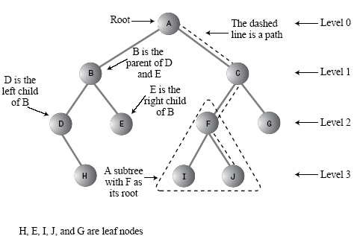
Cấu trúc cây

Slide 16
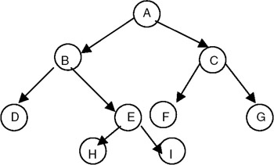
Cây nhị phân
Binary tree structure.

Slide 17
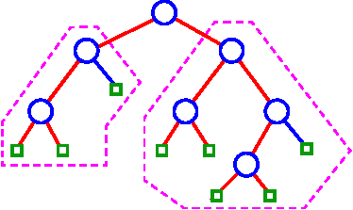
Cây nhị phân
Cây con trái
Cây con phải
Hình ảnh một cây nhị phân

Slide 18
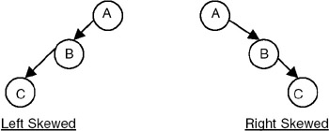
Cây nhị phân
Skewed trees.
Notes:
skew: nghiêng, lệch

Slide 19

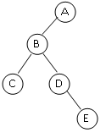
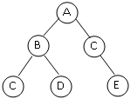
Cây nhị phân

Slide 20
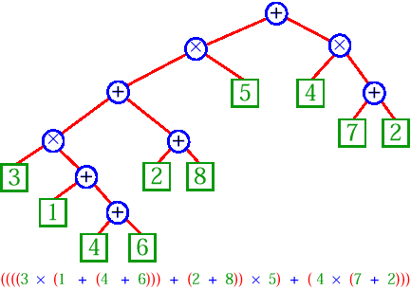
Cây nhị phân
Cây nhị phân dùng để biểu diễn một biểu thức toán học:

Slide 21
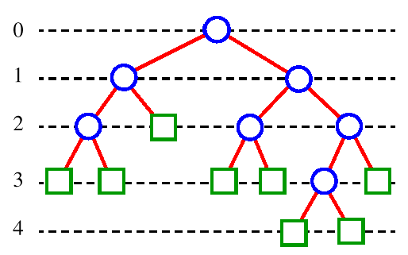
b) Một số tính chất của cây nhị phân
Số nút nằm ở mức i ≤2^{i}
Chiều cao cây h là mức cao nhất + 1.
Số nút lá ≤ 2^{h-1}, với h là chiều cao của cây.
Chiều cao của cây h ≥ log₂(số nút trong cây).
Số nút trong cây ≤ 2^{h}-1.
Đường đi (path)
Tên các node của quá trình đi từ node gốc theo các cây con đến một node nào đó.
Mức
Notes:
Sẽ trình bày chi tiết ở phần sau

Slide 22
c) Biểu diễn cây nhị phân T
Cây nhị phân là một cấu trúc bao gồm các phần tử (nút) được kết nối với nhau theo quan hệ “cha-con” với mỗi cha có tối đa 2 con. Để biểu diễn cây nhị phân ta chọn phương pháp cấp phát liên kết. Ứng với một nút, ta sử dụng một biến động lưu trữ các thông tin sau:
Thông tin lưu trữ tại nút.
Địa chỉ nút gốc của cây con trái trong bộ nhớ.
Địa chỉ nút gốc của cây con phải trong bộ nhớ.

Slide 23
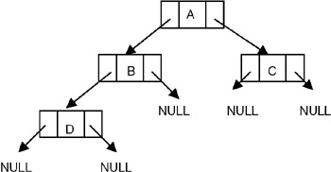
Cây nhị phân

Slide 24
Cây nhị phân
Để đơn giản, ta khai báo cấu trúc dữ liệu như sau :
typedef struct tagNode
{
Data infor;
struct tagNode *left;
struct tagNode *right;
}Node;
typedef Node *TREE;
TREE R1, R2, T; //3 cây

Slide 25
Cây nhị phân Một cách biểu diễn cây nhị phân khác
Đôi khi, khi định nghĩa cây nhị phân, người ta quan tâm đến cả quan hệ 2 chiều cha con chứ không chỉ một chiều như định nghĩa ở phần trên.
Lúc đó, cấu trúc cây nhị phân có thể định nghĩa lại như sau:
typedef struct tagNode
{
Data infor;
struct tagNode *parent;
struct tagNode *left;
struct taNode *right;
}NODE;
typedef NODE *TREE;

Slide 26
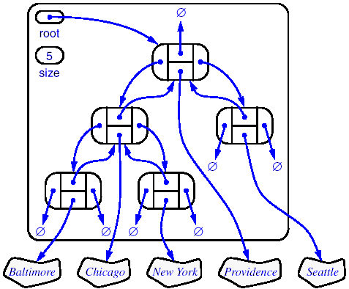
Cây nhị phân Một cách biểu diễn cây nhị phân khác

Slide 27
d) Duyệt cây nhị phân
Có 3 kiểu duyệt chính có thể áp dụng trên cây nhị phân:
Duyệt theo thứ tự trước (NLR)- Preorder
Duyệt theo thứ tự giữa (LNR)- Inorder
Duyệt theo thứ tự sau (LRN)- Postorder
Tên của 3 kiểu duyệt này được đặt dựa trên trình tự của việc thăm nút gốc so với việc thăm 2 cây con.

Slide 28
Cây nhị phân Duyệt theo thứ tự trước (Node-Left-Right)
Kiểu duyệt này trước tiên thăm nút gốc sau đó thăm các nút của cây con trái rồi đến cây con phải.
Thủ tục duyệt có thể trình bày đơn giản như sau:
void NLR(TREE T)
{
if (T != NULL)
{
<Xử lý T>;//Xử lý tương ứng theo nhu cầu
NLR(T->left);
NLR(T->right);
}
}

Slide 29
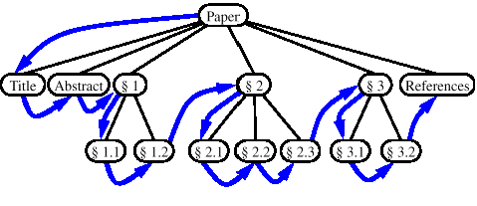
Cây nhị phân Duyệt theo thứ tự trước (Node-Left-Right)
Một ví dụ: đọc một quyển sách hay bài báo từ đầu đến cuối như minh họa trong hình bên dưới:

Slide 30
Duyệt theo thứ tự trước (Node-Left-Right)
A
B
C
D
E
F
G
H
I
J
K
L
M
N
O
P
Kết quả:
A
B
D
H
I
N
E
J
O
K
C
F
L
P
G
M

Slide 31
Cây nhị phân Duyệt theo thứ tự giữa (Left- Node-Right)
Kiểu duyệt này trước tiên thăm các nút của cây con trái sau đó thăm nút gốc rồi đến cây con phải.
Thủ tục duyệt có thể trình bày đơn giản như sau:
void LNR(TREE T)
{
if (T != NULL)
{
LNR(T->left);
<Xử lý T>; //Xử lý tương ứng theo nhu cầu
LNR(T->right);
}
}

Slide 32
Duyệt theo thứ tự giữa (Left- Node-Right)
A
B
C
D
E
F
G
H
I
J
K
L
M
N
O
P
Kết quả:
H
D
N
I
B
J
O
E
K
A
F
P
L
C
M
G

Slide 33
Cây nhị phân Duyệt theo thứ tự sau (Left-Right-Node)
Kiểu duyệt này trước tiên thăm các nút của cây con trái sau đó thăm đến cây con phải rồi cuối cùng mới thăm nút gốc.
Thủ tục duyệt có thể trình bày đơn giản như sau:
void LRN(TREE T)
{
if (T != NULL)
{
LRN(T->left);
LRN(T->right);
<Xử lý T>; //Xử lý tương ứng theo nhu cầu
}
}

Slide 34
Cây nhị phân

Slide 35
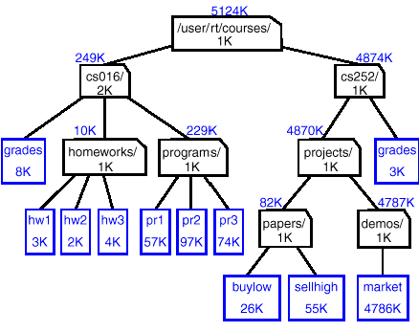
Cây nhị phân Duyệt theo thứ tự sau (Left-Right-Node)
Một ví dụ quen thuộc trong tin học về ứng dụng của duyệt theo thứ tự sau là việc xác định tổng kích thước của một thư mục trên đĩa

Slide 36
Duyệt theo thứ tự sau (Left-Right-Node)
A
B
C
D
E
F
G
H
I
J
K
L
M
N
O
P
Kết quả:
H
N
I
D
O
J
K
E
B
P
L
F
M
G
C
A

Slide 37
e) Biểu diễn cây tổng quát bằng cây nhị phân
Nhược điểm của các cấu trúc cây tổng quát:
Bậc của các nút trên cây có thể dao động trong một biên độ lớn ⇒ việc biểu diễn gặp nhiều khó khăn và lãng phí.
Việc xây dựng các thao tác trên cây tổng quát phức tạp hơn trên cây nhị phân nhiều.
Vì vậy, thường nếu không quá cần thiết phải sử dụng cây tổng quát, người ta chuyển cây tổng quát thành cây nhị phân.

Slide 38
Biểu diễn cây tổng quát bằng cây nhị phân
Ta có thể biến đổi một cây bất kỳ thành một cây nhị phân theo qui tắc sau:
Giữ lại nút con trái nhất làm nút con trái.
Nút em liền kề chuyển thành nút con phải.
Như vậy, trong cây nhị phân mới, con trái thể hiện quan hệ cha con và con phải thể hiện quan hệ anh em trong cây tổng quát ban đầu.

Slide 39
Biểu diễn cây tổng quát bằng cây nhị phân
Giả sử có cây tổng quát như hình bên dưới:
A
B
C
D
E
F
G
H
I
J

Slide 40
Cây nhị phân Biểu diễn cây tổng quát bằng cây nhị phân
Cây nhị phân tương ứng sẽ như sau:
A
B
E
C
F
H
D
G
I
J

Slide 41
f) Cây biểu thức
Sử dụng cây nhị phân biểu diễn biểu thức
Quy tắc:
Gốc: toán tử
Con trái: toán hạng trái
Con phải: toán hạng phải
Ví dụ: (3 + 1)×3/(9 – 5 + 2) – (3×(7 – 4) + 6)
Notes:
Postfix to infix
Case 1 − if the operand is found, push it in the stack.
Case 2 − if an operator is found, pop to operands, create an infix expression of the three and push the expression as an operand. //với toán tử 1 ngôi thì pop 1 toán hạng, 2 ngôi thì pop 2 toán hạng
In the end when the stack has only one element left and the traversing is done, pop the top of stack, it is the infix conversion.
Prefix to infix
If element is operand -> push(element) in stack.
If element is operator -> 2Xpop(topofstack) and push in order as a string = operand - operator - operand.
Finally, after traversal, the top of the stack will contain a string which is the infix conversion, print it.

Slide 42
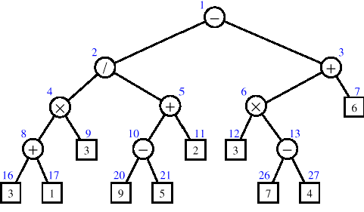
Cây nhị phân Duyệt theo thứ tự sau (Left-Right-Node)
Tính toán giá trị của biểu thức dựa trên cây biểu thức
Notes:
Nếu biểu thức là hậu tố: đọc từ bên phải qua gặp dấu thì là gốc; ký tự tiếp theo là con phải; nếu chèn hết con phải thì sang con trái
a-b+c-d-a-+ là cái này (-a+b-c+(-d-a))

Slide 43
Convert Prefix to Infix Expression
Input: Prefix expression: + A B Output: Infix expression: (A + B) Input: Prefix expression: *-A/BC-/AKL Output: Infix expression: ((A-(B/C))*((A/K)-L))
Notes:
https://algorithms.tutorialhorizon.com/convert-prefix-to-infix-expression/

Slide 44
Convert Prefix to Infix Expression
Method:
Iterate the given expression from right to left (in reverse order), one character at a time
If character is operand, push it to stack.
If character is operator,
2.1. pop operand from stack, say it’s s1. 2.2. pop operand from stack, say it’s s2. 2.3. perform (s1 operator s2) and push it to stack. 3. Once the expression iteration is completed, initialize result string and pop out from stack and add it to result.
4. Return the result.

Slide 45
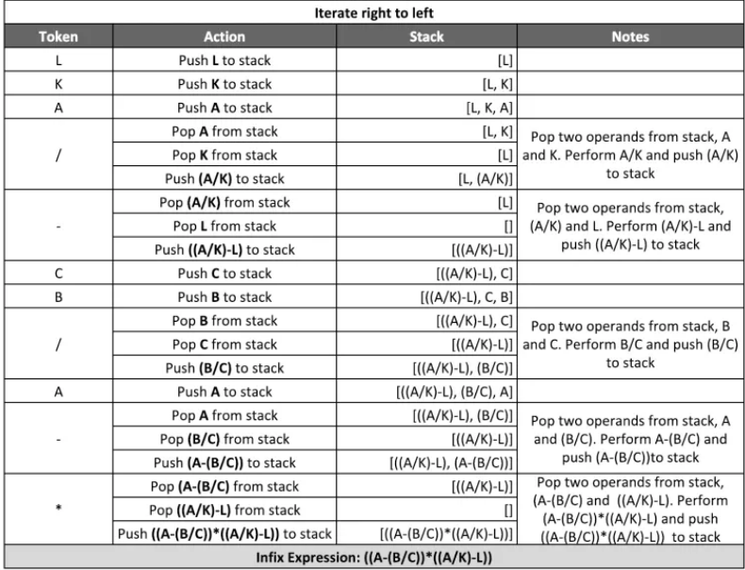
Convert Prefix to Infix Expression

Slide 46
Convert Postfix to Infix Expression
Objective: Given a Postfix expression, write an algorithm to convert it into Infix expression.
Example:
Input: Postfix expression: A B +
Output: Infix expression: (A + B)
Input: Postfix expression: ABC/-AK/L-*
Output: Infix expression: ((A-(B/C))*((A/K)-L))

Slide 47
Convert Postfix to Infix Expression
Algorithm:
Iterate the given expression from left to right, one character at a time
If a character is operand, push it to stack.
If a character is an operator,
pop operand from the stack, say it’s s1.
pop operand from the stack, say it’s s2.
perform (s2 operator s1) and push it to stack.
Once the expression iteration is completed, initialize the result string and pop out from the stack and add it to the result.
Return the result.

Slide 48
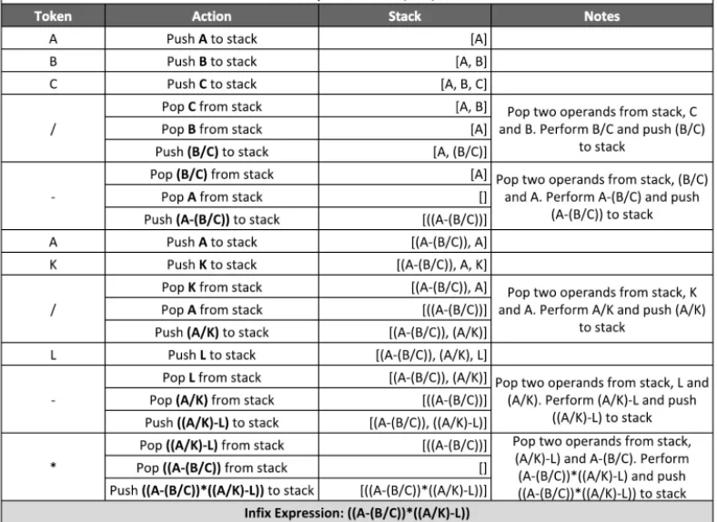
Convert Postfix to Infix Expression

Slide 49
To convert an infix to postfix expression refer to this article Stack | Set 2 (Infix to Postfix). We use the same to convert Infix to Prefix.
Step 1: Reverse the infix expression i.e A+B*C will become C*B+A. Note while reversing each ‘(‘ will become ‘)’ and each ‘)’ becomes ‘(‘.
Step 2: Obtain the postfix expression of the modified expression i.e CB*A+.
Step 3: Reverse the postfix expression. Hence in our example prefix is +A*BC.
Notes:
https://www.geeksforgeeks.org/convert-infix-prefix-notation/
đọc biểu thức (tiền tố, hậu tố) từ trái qua (giả sử chúng ở trong stack);
Khi bt là dạng pre: nếu gặp dấu thì kết hợp với 2 toán hạng đi sau (nhét dấu vào giữa)
Khi bt là dạng post: 2 toán hạng sẽ kết hợp với toán tử đi sau (nhét dấu vào giữa); trường hợp đọc được 1 toán tử và tiếp theo là toán hạng thì toán tử đó là toán tử 1 ngôi (dấu -, ++, --) kết hợp với toán hạng vừa đọc được.
Ví du: a-b+c- sẽ đọc là a, tiếp theo là -; do mới chỉ có 1 toán hạng, gặp toán tử - ngay nên – là một ngôi, kết hợp với toán hạng a vừa đọc được thành –a; đọc tiếp b; đọc tiếp +; dấu + kết hợp với 2 toán hạng ở trước là –a và b thành ((–a)+b); đọc tiếp theo là c; rồi -; dấu – kết hợp với 2 toán hạng trước thành (–a+b)-c
3) chưa tối ưu ví dụ -a+b*(-c). Giải pháp: sử dụng them một con trỏ đọc trước 1 giá trị trong stack; nếu ký tự hiện tại và đọc trước là toán tử thì toán tử của ký tự hiện tại kết hợp với toán hạng gần nhất

Slide 50
Cây tìm kiếm nhị phân (Binary search tree)

Slide 51
4.3. Cây tìm kiếm nhị phân (BST)
Định nghĩa: cây tìm kiếm nhị phân (BST) là cây nhị phân trong đó tại mỗi nút, khóa của nút đang xét lớn hơn khóa của tất cả các nút thuộc cây con trái và nhỏ hơn khóa của tất cả các nút thuộc cây con phải.
Nếu số nút trên cây là N thì chi phí tìm kiếm trung bình chỉ khoảng log₂N.

Slide 52
Cây nhị phân tìm kiếm
44
18
88
13
37
59
108
15
23
40
55
71

Slide 53
Cây nhị phân
Để đơn giản, ta khai báo cấu trúc dữ liệu như sau :
typedef struct tagNode
{
Data infor;
struct tagNode *left;
struct tagNode *right;
}Node;
typedef Node *BSTREE;
BSTREE R1, R2, root; //3 cây

Slide 54
Cây nhị phân Một cách biểu diễn cây nhị phân khác
Đôi khi, khi định nghĩa cây nhị phân, người ta quan tâm đến cả quan hệ 2 chiều cha con chứ không chỉ một chiều như định nghĩa ở phần trên.
Lúc đó, cấu trúc cây nhị phân có thể định nghĩa lại như sau:
typedef struct tagNode
{
Data infor;
struct tagNode *parent;
struct tagNode *left;
struct taNode *right;
}NODE;
typedef NODE *TREE;

Slide 55
Ví dụ
typedef struct{
int key;
}Data;
typedef struct tagNode{
Data infor;
struct tagNode *left;
struct tagNode *right;
}Node;
typedef Node* BSTree;
typedef struct{
char ten[30]; int massv;
float dtb;
}Data;

Slide 56
Các thao tác trên BST
a. Khởi tạo cây BST
Khởi tạo cây BST: cho con trỏ quản lý địa chỉ nút gốc về con trỏ NULL
void initBSTree(BSTree *T)
{
*T=NULL;
}

Slide 57
b) Thêm một phần tử x vào cây
Thêm một phần tử x vào cây:
Việc thêm một phần tử X vào cây phải bảo đảm điều kiện ràng buộc của CNPTK. Ta có thể thêm vào nhiều chỗ khác nhau trên cây, nhưng nếu thêm vào một nút ngoài sẽ là tiện lợi nhất do ta có thể thực hiện quá trình tương tự thao tác tìm kiếm. Khi chấm dứt quá trình tìm kiếm cũng chính là lúc tìm được chỗ cần thêm.

Slide 58
Thêm một phần tử x vào cây
44
44 < X
Thêm X=50
18
88 > X
88
13
37
59
108
59 > X
15
23
40
55
71
55 > X
50

Slide 59
Thêm một nút vào cây
void InsertNode(BSTree *T, Data x){
if ((*T)==NULL){
(*T) = (Node*)malloc(sizeof(Node));
(*T)->infor=x;
(*T)->left=NULL;
(*T)->right=NULL;
}
else{
if((*T)->infor.key < x.key )
InsertNode(&(*T)->right, x);
else
if((*T)->infor.key > x.key )
InsertNode(&(*T)->left, x);
else return;
}
}

Slide 60
d) Tạo cây nhị phân tìm kiếm
Ta có thể tạo một cây nhị phân tìm kiếm bằng cách lặp lại quá trình thêm 1 phần tử vào một cây rỗng.
void create_BSTree(BSTree *T){
Data x;
initBSTree(T);
do{
nhap_dl(&x);
if(x.key!=0)
InsertNode(T, x);
}while((x.key!=0));
}

Slide 61
Tạo cây nhị phân tìm kiếm
25 37 10 18 29 50 3 1 6 5 12 20 35 13 32 41
25
10
37
3
18
29
50
1
6
12
20
35
41
5
13
32
25
37
10
18
29
50
3
1
6
5
12
20
35
13
32
41

Slide 62
e) Duyệt cây nhị phân tìm kiếm
Thao tác duyệt cây trên cây nhị phân tìm kiếm hoàn toàn giống như trên cây nhị phân.
Lưu ý: khi duyệt theo thứ tự giữa, trình tự các nút duyệt qua sẽ cho ta một dãy các nút theo thứ tự tăng dần của khóa.

Slide 63
Duyệt cây nhị phân tìm kiếm
Duyệt theo thứ tự trước – (Node-Left-Right):
Duyệt nút gốc, duyệt cây con bên trái, duyệt cây con bên phải
void NLR(BSTree T)
{
if (T!=NULL)
{
//thao tác với nút
NLR(T->left);
NLR(T->right);
}
}

Slide 64
Duyệt cây BST
void NLR(BSTree T)
{
if(T != NULL)
{
xuat_dl(T->infor);//xu ly khac
NLR(T->left);
NLR(T->right);
}
}

Slide 65
Duyệt cây nhị phân tìm kiếm
Duyệt theo thứ tự giữa – (Left-Node-Right):
Duyệt cây con bên trái, duyệt nút gốc, duyệt cây con bên phải
void LNR(BSTree T)
{
if (T!=NULL)
{
LNR(T->left);
//thao tác với nút
LNR(T->right);
}
}

Slide 66
Duyệt cây nhị phân tìm kiếm
Duyệt theo thứ tự sau – (Left-Right-Node):
Duyệt cây con bên trái, duyệt nút gốc, duyệt cây con bên phải
void LRN(BSTree T)
{
if (T!=NULL)
{
LRN(T->left);
LRN(T->right);
//thao tác với nút
}
}
Notes:
Cho danh sách sv như sau (tên, mã, d1, d2, d3): (Hùng, 25, 3, 4, 5; Lan, 37, 5, 7, 2; Trang, 10, 9,8, 8; Vân, 18, 8, 7, 6; Anh, 29, 3, 8, 9; Lâm, 50, 9, 9, 6; Huy, 3, 7, 1, 5; Trang, 1, 5, 6, 7; Nghĩa, 6, 5, 5, 6; Vân, 5, 7, 7, 8; Trang, 10, 9, 8, 8; Hùng, 20, 5, 6, 9). Bạn hãy dựng cây BST theo mã với danh sách trên. Viết hàm tìm sv có điểm trung bình cao nhất (hàm trả về địa chỉ của nút đầu tiên tìm được nếu có >1 sv điểm cao nhất bằng nhau). Viết thứ tự các mã sv mà hàm của bạn đi qua trong quá trình tìm ở trên.

Slide 67
f) Tìm một phần tử x trong cây (đệ quy)
Tìm một phần tử x trong cây (đệ quy):
NODE* searchNode(BSTree T, int X)
{
if(T!=NULL)
{
if(T->infor.key == X)
return T;
if(T->infor.key > X)
return searchNode(T->left, X);
return searchNode(T->right, X);
}
return NULL;
}

Slide 68
Tìm một phần tử x trong cây (không đệ quy)
Tìm một phần tử x trong cây (không đệ quy):
NODE * searchNode(BSTree T, int x)
{
NODE *p = T;
while (p != NULL)
{
if(x == p->infor.key) return p;
else
if(x < p->infor.key) p = p->left;
else p = p->right;
}
return NULL;
}

Slide 69
Tìm một phần tử x=13 trong cây
25
Node gốc lớn hơn
10
Node gốc nhỏ hơn
37
3
18
29
50
1
6
12
20
35
41
5
13
Giống nhau
32
Khác nhau
Số node duyệt: 5
Số lần so sánh: 9
Tìm kiếm
13
Tìm thấy

Slide 70
Tìm một phần tử x=13 trong cây
25
Node gốc lớn hơn
10
Node gốc nhỏ hơn
37
3
18
29
50
1
6
12
20
35
41
Giống nhau
5
13
32
Khác nhau
Số node duyệt: 5
Số lần so sánh: 9
Tìm kiếm
13
Tìm thấy

Slide 71
Tìm một phần tử x trong cây
Nhận xét:
Số lần so sánh tối đa phải thực hiện để tìm phần tử X là h, với h là chiều cao của cây.
Như vậy thao tác tìm kiếm trên CNPTK có n nút tốn chi phí trung bình khoảng O(log₂n) .

Slide 72
Tìm một phần tử x trong cây
44
44 < X
Tìm X=55
18
88 > X
88
13
37
59
108
59 > X
15
23
40
55
71

Slide 73
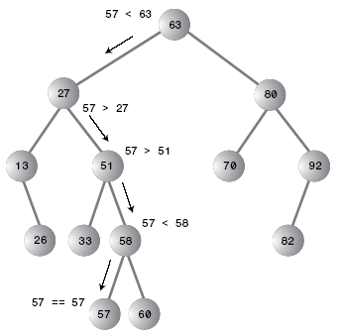
Tìm một phần tử x trong cây

Slide 74
g) Hủy một phần tử có khóa x
Việc hủy một phần tử X ra khỏi cây phải bảo đảm điều kiện ràng buộc của CNPTK.
Có 3 trường hợp khi hủy nút X có thể xảy ra:
X là nút lá.
X chỉ có 1 con (trái hoặc phải).
X có đủ cả 2 con

Slide 75
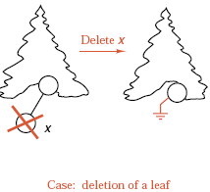
Hủy một phần tử có khóa x Trường hợp 1: X là nút lá.
1. Xóa node này
2. Gán liên kết từ cha của nó thành rỗng

Slide 76
Hủy một phần tử có khóa x Trường hợp 1: X là nút lá.
Ví dụ : chỉ đơn giản hủy X vì nó không móc nối đến phần tử nào khác.
T/h 1: huûy X=40
44
18
88
13
37
59
108
15
23
40
55
71

Slide 77
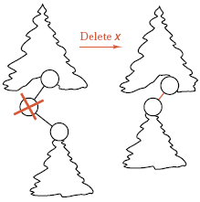
Hủy một phần tử có khóa x Trường hợp 2: X chỉ có 1 con (trái hoặc phải)
1. Gán liên kết từ cha của nó xuống con duy nhất của nó
2. Xóa node này
u
u
x
v
v

Slide 78
Hủy một phần tử có khóa x Trường hợp 2: X chỉ có 1 con (trái hoặc phải)
Trường hợp thứ hai: trước khi hủy X ta móc nối cha của X với con duy nhất của nó
T/h 2: huûy X=37
44
18
88
13
37
59
108
15
23
55
71

Slide 79
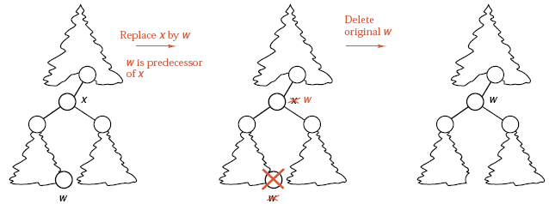
Hủy một phần tử có khóa x Trường hợp 3: X có đủ 2 con
1. Tìm w là node trước node x trên phép duyệt cây inorder (chính là node cực phải của cây con bên trái của x)
2. Thay x bằng w
3. Xóa node w cũ (giống trường hợp 1 hoặc 2 đã xét)

Slide 80
Hủy một phần tử có khóa x Trường hợp 3: X có đủ 2 con
Trường hợp cuối cùng:
Không thể hủy trực tiếp do X có đủ 2 con
Hủy gián tiếp:
Thay vì hủy X, ta sẽ tìm một phần tử thế mạng Y. Phần tử này có tối đa một con.
Thông tin lưu tại Y sẽ được chuyển lên lưu tại X.
Sau đó, nút bị hủy thật sự sẽ là Y giống như 2 trường hợp đầu.
Vấn đề: chọn Y sao cho khi lưu Y vào vị trí của X, cây vẫn là CNPTK.

Slide 81
Hủy một phần tử có khóa x Trường hợp 3: X có đủ 2 con
Vấn đề là phải chọn Y sao cho khi lưu Y vào vị trí của X, cây vẫn là CNPTK.
Có 2 phần tử thỏa mãn yêu cầu:
Phần tử nhỏ nhất (trái nhất) trên cây con phải.
Phần tử lớn nhất (phải nhất) trên cây con trái.
Việc chọn lựa phần tử nào là phần tử thế mạng hoàn toàn phụ thuộc vào ý thích của người lập trình.
Ở đây, ta sẽ chọn phần tử phải nhất trên cây con trái làm phân tử thế mạng.

Slide 82
Hủy một phần tử có khóa x Trường hợp 3: X có đủ 2 con
Khi hủy phần tử X=18 ra khỏi cây, phần tử 23 là phần tử thế mạng:
T/h 3: hủy X=18
44
18
88
13
37
59
108
15
23
40
55
71
30

Slide 83
Hủy một phần tử có khóa x Trường hợp 3: X có đủ 2 con
Hàm delNode trả về giá trị 1, 0 khi hủy thành công hoặc không có X trong cây:
int delNode(TREE &T, Data X)
Hàm searchStandFor tìm phần tử thế mạng cho nút p
void searchStandFor(TREE &p, TREE &q)

Slide 84
Hủy một phần tử có khóa x
int delNode(TREE &T, Data X)
{
if(T== NULL) return 0;
if(T->data > X) return delNode(T->left, X);
if(T->data < X) return delNode(T->right, X);
//T->Key == X
Node *p = T;
if(T->left == NULL)
T = T->right;
else
if(T->right == NULL)
T = T->left;
else // T có đủ 2 con
searchStandFor(p, T->right);
delete p;
}

Slide 85
Hủy một phần tử có khóa x
void searchStandFor(TREE &p, TREE &q)
{
if(q->left)
searchStandFor(p, q->left);
else
{
p->data = q->data;
p = q;
q = q->right;
}
}

Slide 86
Hủy toàn bộ cây nhị phân tìm kiếm
Việc toàn bộ cây có thể được thực hiện thông qua thao tác duyệt cây theo thứ tự sau. Nghĩa là ta sẽ hủy cây con trái, cây con phải rồi mới hủy nút gốc.
void removeTree(TREE &T)
{
if(T) {
removeTree(T->left);
removeTree(T->right);
delete(T);
}
}

Slide 87
Cây nhị phân tìm kiếm
Nhận xét:
Tất cả các thao tác searchNode, insertNode, delNode đều có độ phức tạp trung bình O(h), với h là chiều cao của cây
Trong trong trường hợp tốt nhất, CNPTK có n nút sẽ có độ cao h = log₂(n). Chi phí tìm kiếm khi đó sẽ tương đương tìm kiếm nhị phân trên mảng có thứ tự.
Trong trường hợp xấu nhất, cây có thể bị suy biến thành 1 danh sách liên kết (khi mà mỗi nút đều chỉ có 1 con trừ nút lá). Lúc đó các thao tác trên sẽ có độ phức tạp O(n).
Vì vậy cần có cải tiến cấu trúc của CNPTK để đạt được chi phí cho các thao tác là log₂(n).

Slide 88
Cây AVL

Slide 89
4.4. Cây AVL
Định nghĩa:
Cây AVL được gọi theo tên của hai người đề xuất chúng, G.M. Adelson-Velsky và E.M. Landis, được công bố trong bài báo của họ vào năm 1962.
Một cây AVL là một cây tìm kiếm nhị phân tự cân bằng;
Trong một cây AVL, tại mỗi nút chiều cao của hai cây con sai khác nhau không quá một
Hiệu quả (của việc cân bằng) là các phép chèn (insertion), và xóa (deletion) luôn chỉ tốn thời gian O(log n) trong cả trường hợp trung bình và trường hợp xấu nhất.

Slide 90
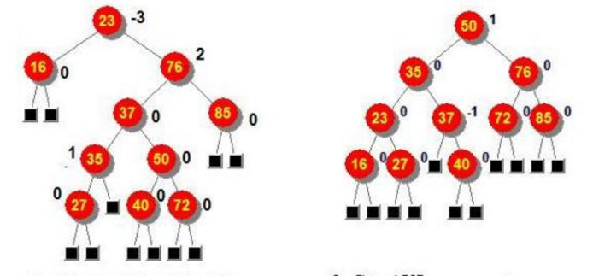
Cây AVL

Slide 91
Cây AVL
b) Các phép toán
chèn nút
xóa nút
duyệt cây
tìm kiếm
(cân bằng cây)

Slide 92
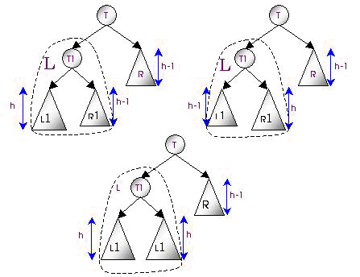
Các trường hợp mất cân bằng
Trường hợp 1: cây T lệch về bên trái (có 3 khả năng)

Slide 93
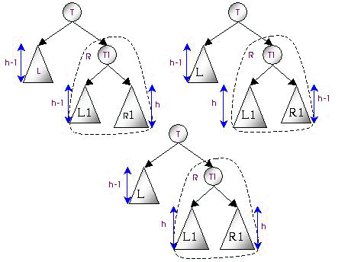
Các trường hợp mất cân bằng
Trường hợp 2: cây T lệch về bên phải

Slide 94
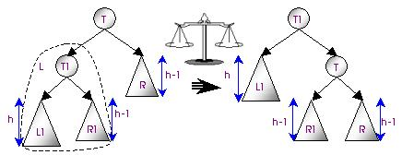
Các trường hợp mất cân bằng
T/h 1.1: cây T1 lệch về bên trái. Ta thực hiện phép quay đơn Left-Left

Slide 95
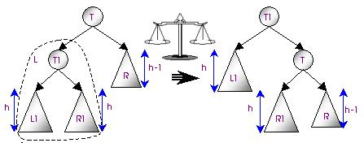
Các trường hợp mất cân bằng
T/h 1.2: cây T1 không lệch. Ta thực hiện phép quay đơn Left-Left

Slide 96
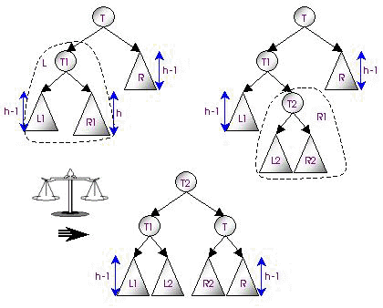
Các trường hợp mất cân bằng
T/h 1.3: cây T1 lệch về bên phải. Ta thực hiện phép quay kép Left-Right

Slide 97
Các trường hợp mất cân bằng

Slide 98
Các trường hợp mất cân bằng

